Slide 1

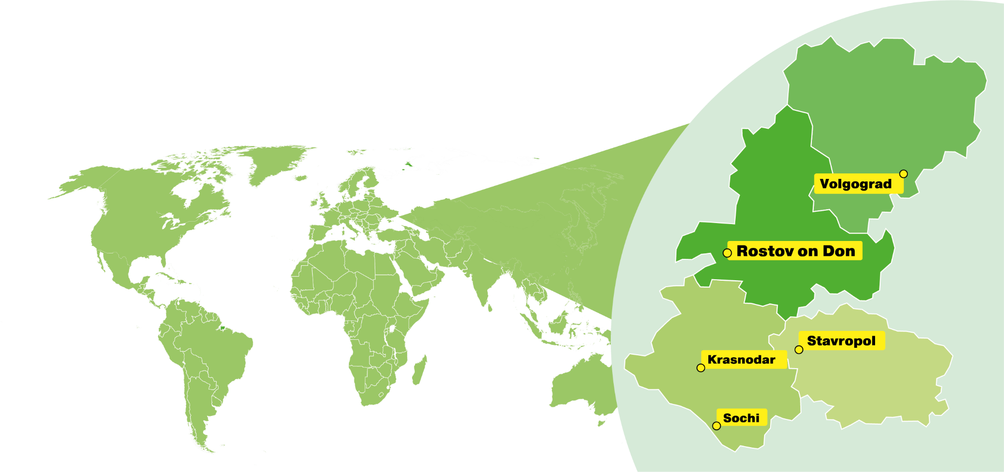
Меры по предупреждению распространения коронавирусной инфекции и
комплексная поддержка клиентов
Ростов-на-Дону
Апрель 2020

Slide 2

Мероприятия по предупреждению распространения инфекции
Как участник финансовой системы и значимая организация на рынке платежных услуг Банк обеспечивает непрерывность деятельности платежной системы, предоставляет неотложные финансовые услуги населению и бизнесу.
В Банке 23.03.2020 создан Оперативный штаб по предупреждению распространения COVID-19 и план неотложных мероприятий:
взаимодействие с органами, осуществляющими санитарно-эпидемиологический надзор, органами исполнительной власти
температурный контроль на местах
проветривание и дезинфекция помещений
удаленная работа для 1/3 персонала
оптимизация банковских операций и графиков работы подразделений

Slide 3
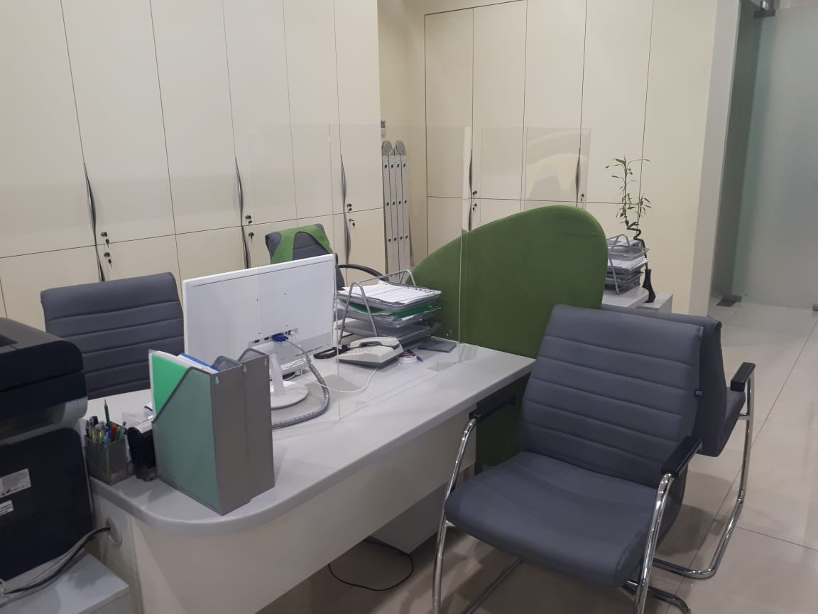
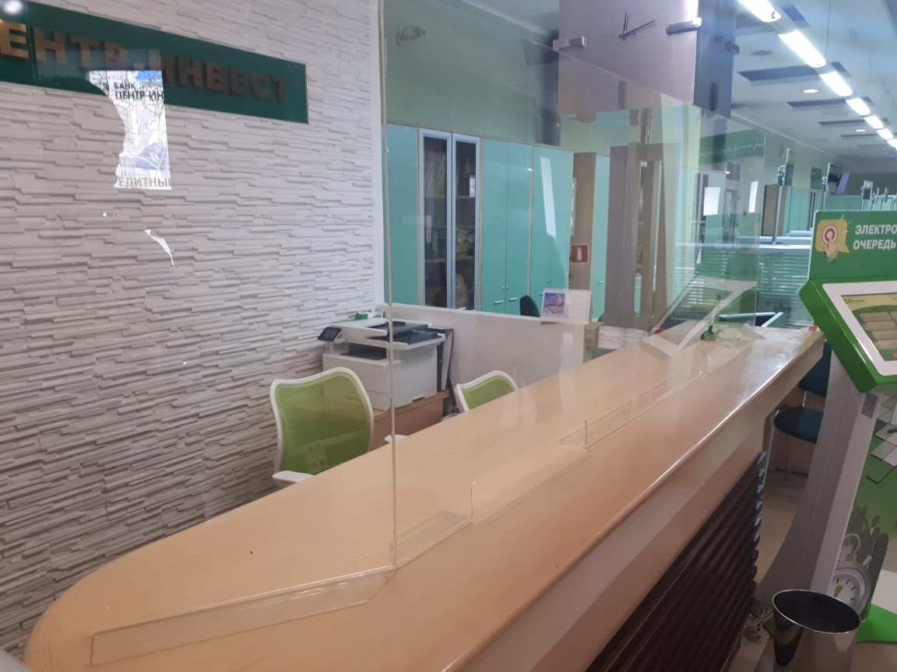
Мероприятия по предупреждению распространения инфекции
Взаимодействие с клиентами и посетителями банка
влажная уборка и дезинфекция помещений для клиентов и посетителей (каждый час)
обеспечение персонала банка средствами профилактики (бесконтактные измерители температуры, маски, перчатки, индивидуальные дезинфицирующие средства, оборудование для обеззараживания и чистки воздуха)
Оборудование рабочих мест защитными экранами

Slide 4
Поддержка клиентов
Бесперебойный режим обслуживания клиентов
усиление контакт-центра и обратной связи в социальных сетях для быстрого реагирования на вопросы клиентов
отмена комиссий за прием коммунальных платежей при использовании дистанционных каналов обслуживания (интернет-банкинг, мобильное приложение)
бесплатный выпуск виртуальной карты для безопасных онлайн покупок
выпуск и доставка карт клиентам банка старше 65 лет в Ростове-на-Дону, Ставрополе, Волгограде, Краснодаре, Нижнем Новгороде, чтобы избежать посещение банка
клиенты старше 75 лет бесплатно обслуживаются в специальной приватной комнате (VIP-зале) в г. Ростове-на-Дону

Slide 5
Поддержка клиентов
Банк:
не повышал процентные ставки по кредитам для населения и бизнеса
участвует в процессе разработки и реализации программ поддержки предприятий МСБ Банка России и Правительства РФ
предоставляет кредитные каникулы клиентам, которые пострадали от ограничительных мер и режима самоизоляции. Банк рассматривает заявления в режиме онлайн, без посещения клиентами офиса банка

Slide 6
Поддержка клиентов
Кредитование клиентов
Банк:
реализует госпрограмму «Сельская ипотека» по ставке 4,5% на срок до 20 лет
активно кредитует предприятия сельскохозяйственной отрасли по ставке не выше 5%. В марте 2020 выдано 338 кредитов на сумму 1 710 млн руб.
продолжает кредитование МСБ. В первом квартале выдано 200 кредитов на сумму 3 020 млн руб.

Slide 7
Дизайн проект дистанционной экономики
В марте 2020 Банк совместно с РГЭУ (РИНХ) провел он-лайн-хакатон «Дон 2050», посвященный 30-летию реформ на Дону,
по экономическому моделированию концепций цифровой экономики Ростовской области
Результаты хакатона - Дизайн-проекты дистанционной экономики Ростовской области в 2050 доступны на сайте don2050.ru
У Ростовской области есть отличный шанс занять лидирующие позиции в дистанционной экономике будущего!
https://expertsouth.ru/articles/vysokov/
https://rg.ru/2020/04/15/bankovskie-analitiki-podveli-ekonomicheskie-itogi-2019-goda.html

Slide 8







Устойчивый банкинг
Наши достижения
ESG рейтинг 17/76 (Европа)
Подписант принципов ответственной банковской деятельности
Кредитные рейтинги
Лидер устойчивого банкинга
в восточной Европе FT/IFC 2013
Ba3
A(ru)
Награда за качество работы
STP Excellence Award
ТОП-50 рейтинга надежности
2010, 2012, 2013, 2016, 2018

Slide 9
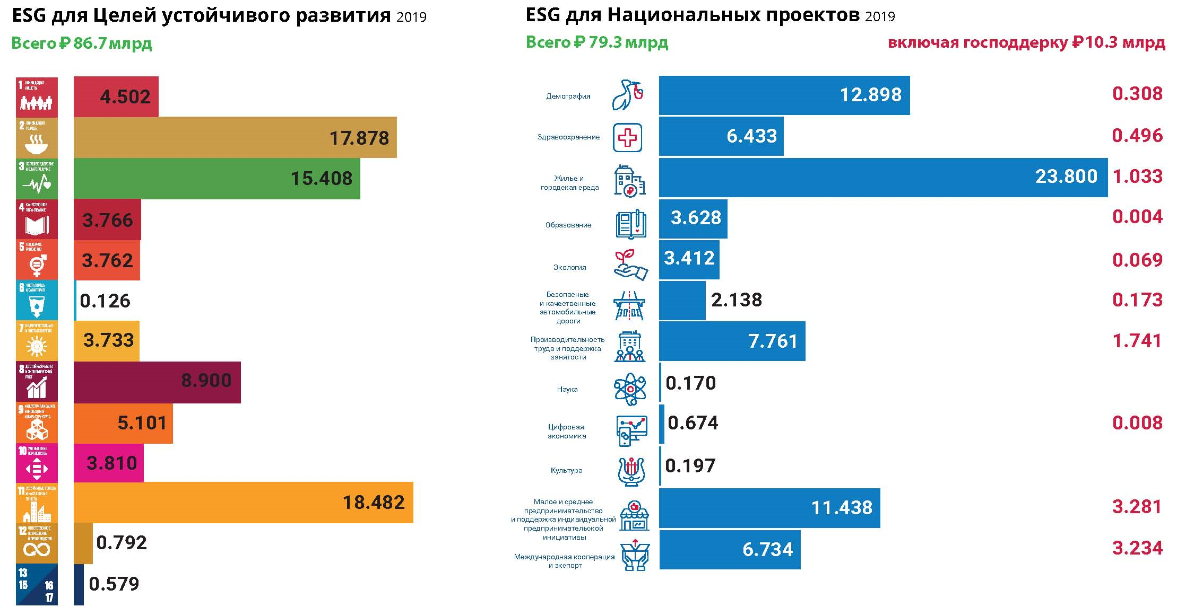
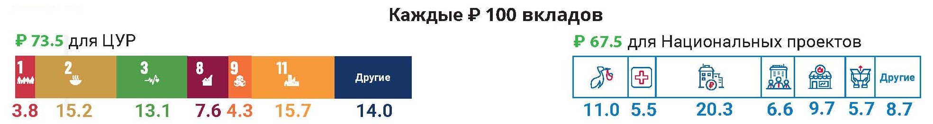
Устойчивый банкинг 2019
2

Slide 10
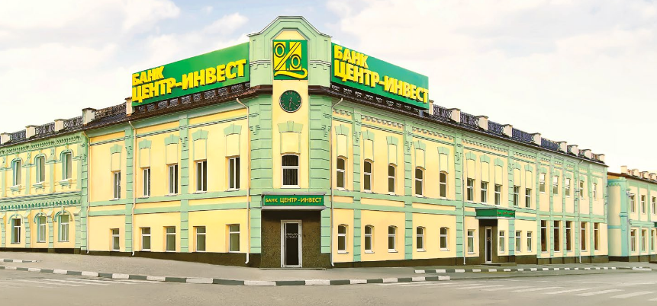

Контакты
344 000, Россия, Ростов-на-Дону,
пр. Соколова, 62, тел.: +7 (863) 2-000-000
www.centrinvest.ru, welcome@centrinvest.ru
7

